Slide 1
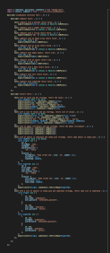
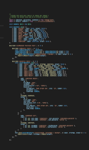



Jest
🧪
✔
❌
Reduciendo el código en los tests.
+

Slide 2
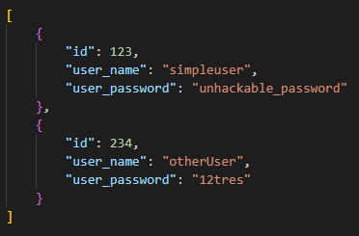
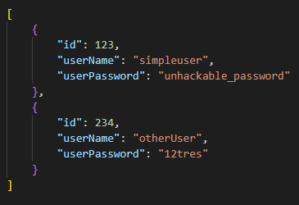
Caso real en el proyecto
Convertir las claves a “camelCase” de un JSON que nos responde una API de un tercero.

Slide 3
test.each()();
test();
test.each()();
it();
it.each()();
test.each(tabla)(nombre, función, tiempo-de-espera);
tabla - Un array que será la fuente de datos para utilizar en los tests.
nombre - El nombre del test (ver nomenclatura de PNT).
función - Función o “call back” que contendrá el código del tests.
tiempo-de-espera - En caso de test asíncrono que deben resolver en un tiempo dado en milisegundos (parámetro opcional).

Slide 4
Tabla - Fuente de datos
Array de arrays
Array de objetos
test.each(
[
[1, 1, 2],
[1, 2, 3],
[2, 1, 3],
]
)('sumar(%i, %i) = %i', (a, b, resultado) => {
expect(sumar(a, b)).toBe(resultado);
});
test.each(
[
{ a: 1, b: 1, resultado: 2 },
{ a: 1, b: 2, resultado: 3 },
{ a: 2, b: 1, resultado: 3 },
]
)('sumar($a, $b) = $resultado', ({ a, b, resultado }) => {
expect(sumar(a, b)).toBe(resultado);
});
👀
test.each`
a | b | expected
${1} | ${1} | ${2}
${1} | ${2} | ${3}
${2} | ${1} | ${3}
`('returns $expected when $a is added to $b', ({ a, b, expected }) => {
expect(sumar(a, b)).toBe(expected);
});
Template literal

Slide 5
Nombre - Detalla que se está testeando.
test.each([[1, 1, 2],[1, 2, 3],[2, 1, 3]])
('sumar(%i, %i) = %i', (a, b, resultado) => {
expect(sumar(a, b)).toBe(resultado);
});
%p - pretty-format
%s - String
%d - Number
%i - Integer
%f - Floating point value
%j - JSON
%o - Object
%# - Indice del test en ejecución
%% - signo porcentaje ('%'). Muestra el signo y no usa datos del array
test.each(
[
{ a: 1, b: 1, resultado: 2 },
{ a: 1, b: 2, resultado: 3 },
{ a: 2, b: 1, resultado: 3 },
]
)('sumar($a, $b) = $resultado', ({ a, b, resultado }) => {
expect(sumar(a, b)).toBe(resultado);
});
Para objetos anidados, se puede escribir la ruta: $variable.path.to.value
Para agregar el índice del tests en ejecución, usar $#
No se puede usar $variable en el formateo de printf excepto %%

Slide 6

Ejemplos (y anti-ejemplos)
✔
❌

Slide 7
const newDate = new Date;
describe('isObject() tests:', () => {
const dataTest = [
{ name: 'boolean', input: false, output: false },
{ name: 'number', input: 123, output: false },
{ name: 'string', input: 'abc', output: false },
{ name: 'empty Array', input: [], output: false },
{ name: 'Array', input: [1, 2, 3], output: false },
{ name: 'empty Object', input: {}, output: true },
{ name: 'Object', input: { id: 1 }, output: true },
{ name: 'Date', input: newDate, output: false },
{ name: 'null', input: null, output: false },
{ name: 'undefined', input: undefined, output: false },
];
test.each(dataTest)('isObject($name) = $output', ({ input, output }) => {
expect(isObject(input)).toEqual(output);
});
});
⚠ No mezclar escenarios
❌
❌

Slide 8

⚠ Llevar las tablas a otro archivo
import { dataTest, convertDataTest } from './dataSource';
describe('jsonKeyCase functions test:', () => {
describe('isObject() tests:', () => {
const isObjectDataTest = [...dataTest];
isObjectDataTest[5] = { ...dataTest[5] }; isObjectDataTest[5].output = true;
isObjectDataTest[6] = { ...dataTest[6] }; isObjectDataTest[6].output = true;
test.each(isObjectDataTest)('isObject($name) = $output', ({ input, output }) => {
expect(isObject(input)).toEqual(output);
});
});
describe('convert() tests:', () => {
test.each(convertDataTest)('convert($name, $strategy) = $output', ({ input, strategy, output }) => {
expect(convert(input, strategy)).toEqual(output);
});
});
});
❌
❓
❓
❓

Slide 9
Ejercicio integrador:
const factorial = (entero) => {
validar(entero);
return calcular(entero);
};
Existe una función factorial() que recibe como parámetro un número entero y retorna su factorial. Además la función valida que el valor recibido:
sea de tipo number.
no sea NaN.
no tenga decimales.
sea positivo.
De no pasar las validaciones, devuelve un Error acorde a la validación fallida. Existen tests para los distintos escenarios que presenta esta función.
Identificar los tests con escenarios similares y respuestas iguales para reescribirlos utilizando test.each aplicando la tabla de valores y la generación de nombres dinámicos descriptivos.
en un archivo nuevo o en el mismo.
la tabla puede ser en cualquiera de las formas vistas.

Slide 10
¡ Muchas gracias por participar !
+
2023

